Slide 1
Oplossen en indampen.
Sectie scheikunde – College Den Hulster - Venlo

Slide 2
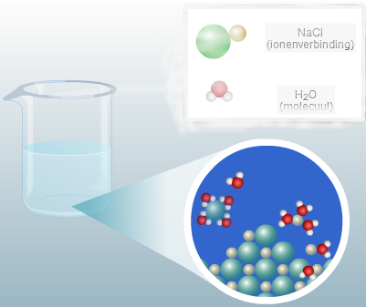
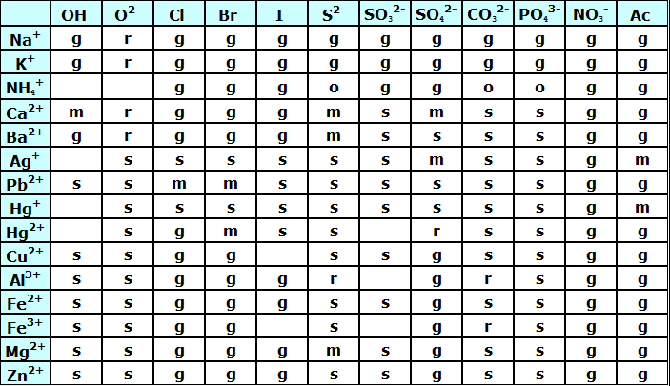
In deze BINAS-tabel staan verschillende letters, deze
hebben een bepaalde betekenis:
g = goed oplosbaar
r = reageert met water
s = slecht oplosbaar
o = ontleedt in water
m = matig oplosbaar
= bestaat niet in water

Slide 3
Als men een zout probeert op te lossen moet men
eerst de BINAS raadplegen. In onderstaande tabel
staat of het zout wel of niet oplost.
LOST NIET OP
ijzer(III)sulfide
LOST OP
calciumchloride

Slide 4
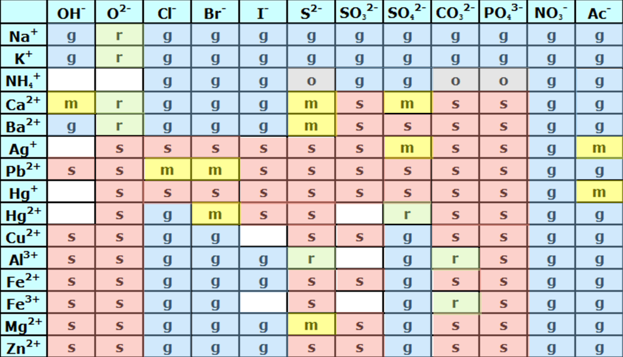
Met behulp van de tabel weet men of een zout oplost
of niet.
Wat er eigenlijk gebeurt maakt deze applet
wel duidelijk. (Druk hieronder op het hyperlink-icon)
Gebruik deze tabel en ga niet gokken.

Slide 5
Gebruik de Binas-tabel om na te gaan of de volgende
negen zouten goed, matig of slecht oplossen.
1
bariumsulfaat (BaSO₄)
slecht
2
ijzer(II)nitraat (Fe(NO₃)₂)
goed
3
koperchloride (CuCl₂)
goed
4
kwik(II)bromide (HgBr₂)
matig
5
zinksulfide (ZnS)
slecht
6
zilvernitraat (AgNO₃)
goed
7
kaliumfosfaat (K₃PO₄)
goed
8
ijzer(III)oxide (Fe₂O₃)
slecht
9
kaliumsulfaat (K₂SO₄)
goed

Slide 6
Als een zout goed oplost dan splitst het zout
volledig in ionen.
Als een zout matig oplost dan splitst het zout
voor een deel in ionen het andere deel splitst niet.
Als een zout slecht oplost dan splitst het zout
niet in ionen.
Neem het zout natriumnitraat
NaNO₃
Na¹⁺
+
NO₃¹⁻
(s)
(aq)
(aq)
LOST GOED OP
(s)
De stof is vast
(aq)
De stof is opgelost in water

Slide 7
Als een zout goed oplost dan splitst het zout
volledig in ionen.
Als een zout matig oplost dan splitst het zout
voor een deel in ionen het andere deel splitst niet.
Als een zout slecht oplost dan splitst het zout
niet in ionen.
Neem het zout calciumchloride
CaCl₂
Ca²⁺
+
2 Cl¹⁻
(s)
(aq)
(aq)
LOST GOED OP
(s)
De stof is vast
(aq)
De stof is opgelost in water

Slide 8
Als een zout goed oplost dan splitst het zout
volledig in ionen.
Als een zout matig oplost dan splitst het zout
voor een deel in ionen het andere deel splitst niet.
Als een zout slecht oplost dan splitst het zout
niet in ionen.
Neem het zout zilversulfaat
Ag₂SO₄
2 Ag¹⁺
+
SO₄²⁻
(s)
(aq)
(aq)
LOST MATIG OP
(s)
De stof is vast
(aq)
De stof is opgelost in water

Slide 9
Als een zout goed oplost dan splitst het zout
volledig in ionen.
Als een zout matig oplost dan splitst het zout
voor een deel in ionen het andere deel splitst niet.
Als een zout slecht oplost dan splitst het zout
niet in ionen.
Neem het zout ijzer(II)fosfaat
Fe₃(PO₄)₂
Fe₃(PO₄)₂
(s)
(s)
LOST NIET OP
(s)
De stof is vast

Slide 10
Zo nu weer zelf aan de slag.
Geef de oplossingsreactievergelijking voor de
volgende vier zouten:
1
koperchloride
CuCl₂
Cu²⁺
+
2 Cl¹⁻
(s)
(aq)
(aq)
2
zinkcarbonaat
ZnCO₃
ZnCO₃
(s)
(s)
3
natriumsulfaat
Na₂SO₄
2 Na¹⁺
+
SO₄²⁻
(s)
(aq)
(aq)
4
magnesiumsulfide
MgS
Mg²⁺
+
S²⁻
(s)
(aq)
(aq)

Slide 11
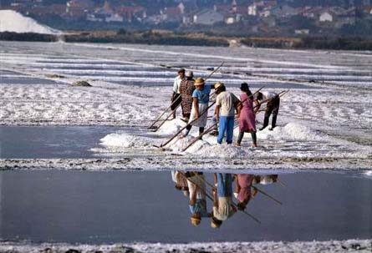
Indampen is het omgekeerde van oplossen. Men heeft
een zoutoplossing en deze gaat men verwarmen zodat
het water verdampt en het vaste zout achterblijft.

Slide 12
De reactie is dan ook omgekeerd:
Het oplossen van koperchloride
CuCl₂
Cu²⁺
+
2 Cl¹⁻
(s)
(aq)
(aq)
Het indampen van koperchloride
Cu²⁺
+
2 Cl¹⁻
CuCl₂
(aq)
(aq)
(s)

Slide 13
Zo nu weer zelf aan de slag.
Geef de indampingsreactievergelijking voor de
volgende vier zout-oplossingen:
1
ammoniumsulfaat-oplossing
2 NH₄¹⁺
+
SO₄²⁻
(NH₄)₂SO₄
(aq)
(aq)
(s)
2
aluminiumbromide-oplossing
Al³⁺
+
3 Br¹⁻
AlBr₃
(aq)
(aq)
(s)
3
kwik(II)nitraat-oplossing
Hg²⁺
+
2 NO₃¹⁻
Hg(NO₃)₂
(aq)
(aq)
(s)
4
kaliumcarbonaat-oplossing
2 K¹⁺
+
CO₃²⁻
K₂CO₃
(aq)
(aq)
(s)

Slide 14
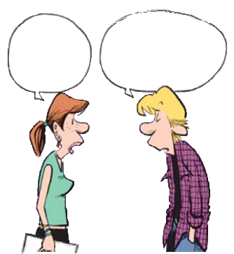
Nee, dit is zo
makkelijk ik maak
zeker een goed
proefwerk.
Heb je
extra werk
gevraagd ?

Slide 15
Alleen een slimmerik
vraagt extra werk!!

